Slide 1
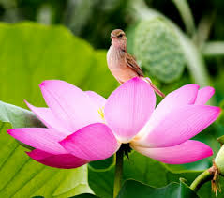
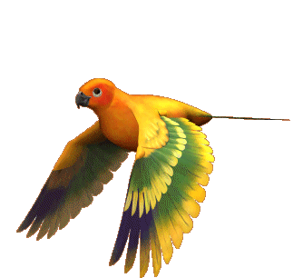
আজকের পাঠে সবাইকে স্বাগতম

Slide 2
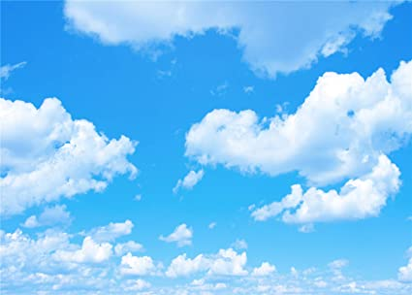
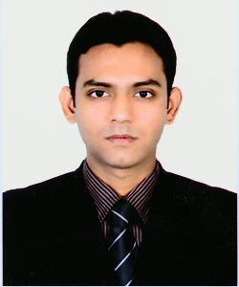
শিক্ষক পরিচিতি
সুমন চক্রবর্ত্তী
সহকারি শিক্ষক
১৮৪নং দক্ষিণ বাইশপুর মালেক দেওয়ান-মনিরুজ্জামান সপ্রাবি, মতলব দক্ষিণ, চাঁদপুর। মোবাইল নং-০১৭২৩৪৯০২৩০ ইমেইলঃ cbsumon999@gmail.com

Slide 3
পাঠ পরিচিতি
বিষয়:বাংলা
শ্রেণি:দ্বিতীয়
পাঠের শিরোনাম:আমাদের ছোট নদী ।
পাঠের অংশ:আমাদের ছোট নদী-----শিয়ালের হাঁক ।
সময়:৪৫ মিনিট।

Slide 4
শিখনফল
শোনা:
১.১.১ বাক্য ও শব্দে ব্যবহৃত বাংলা যুক্তবর্ণের ধ্বনি শুনে মনে রাখতে পারবে ।
২.১.২ কবিতা শুনে বুঝতে পারবে।
বলা:
১.১.১ শব্দে ব্যবহৃত বাংলা যুক্তবর্ণের ধ্বনি স্পষ্ঠ ও শুদ্ধভাবে বলতে পারবে।
২.১.২ পাঠ্য বইয়ের কবিতা আবৃত্তি করতে পারবে।
পড়া:
১.৩.১ যুক্তব্যঞ্জন পড়তে পারবে।
২.১.২ প্রমিত উচ্চারনে কবিতা আবৃত্তি করতে পারবে।

Slide 5
পূর্বজ্ঞান যাচাই
তোমরা কখনো নদী দেখেছ?
কোথায় দেখেছ?
তোমরা সেখানে কী কী দেখেছ?
তোমাদের বাড়ির পাশে একটি নদীর বল ।

Slide 6
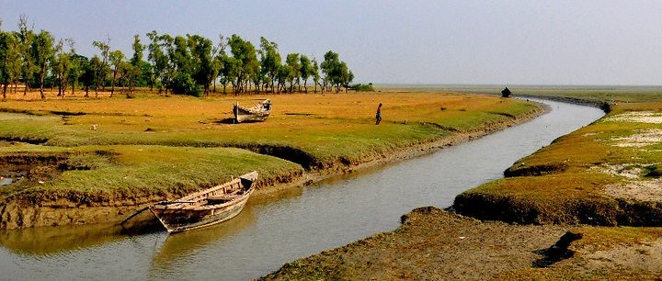
এসো আমরা নদীর ছবি দেখি
ছবিতে তোমরা কী কী দেখতে পারছ?

Slide 7
পাঠ ঘোষনা
আমাদের ছোট নদী
রবীন্দ্রনাথ ঠাকুর

Slide 8
ছবিতে কী কী দেখতে পাচ্ছ?
৩২নং পৃষ্ঠা বের কর ।

Slide 9
শিক্ষকের প্রমিত ও স্পষ্ট উচ্চারনে পাঠ

Slide 10
আমাদের ছোট নদী চলে বাকেঁ বাকেঁ,

Slide 11
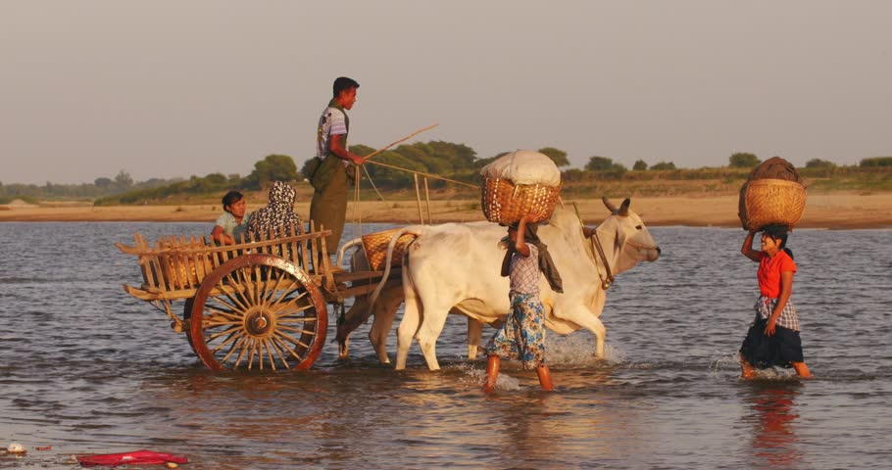
বৈশাখ মাসে তার হাঁটু জল থাকে ।

Slide 12
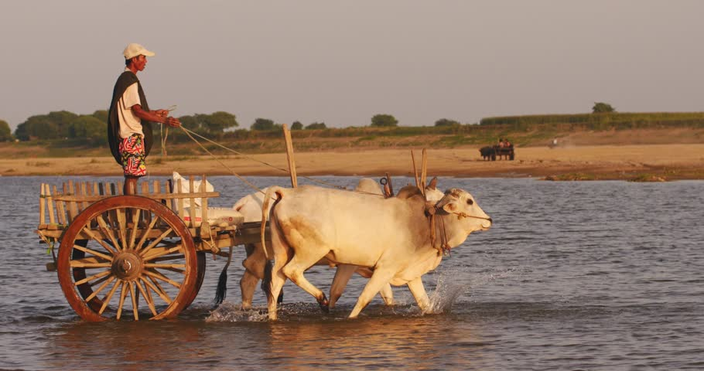
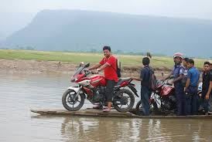
পার হয়ে যায় গরু , পার হয় গাড়ি,

Slide 13
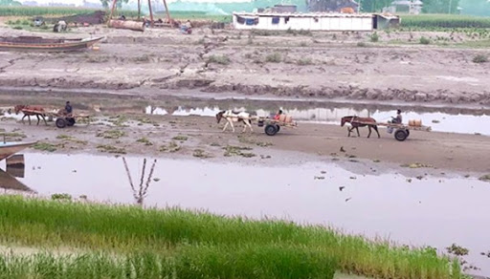
দুই ধার উঁচু তার,ঢালু তার পাড়ি ।

Slide 14
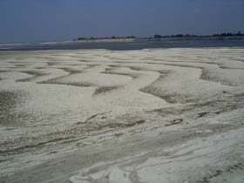
চিকচিক করে বালি,কোথা নাই কাদা,

Slide 15
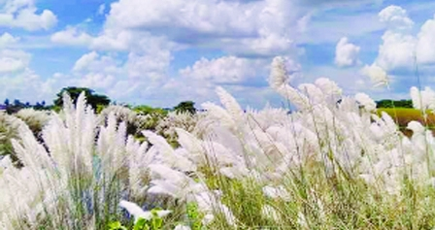
এক ধারে কাশবন ফুলে ফুলে সাদা ।

Slide 16
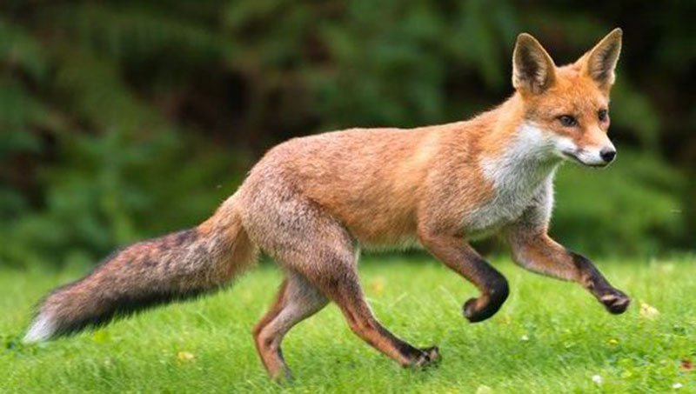
কিচিমিচি করে সেথা শালিকের ঝাঁক,
রাতে ওঠে থেকে থেকে শিয়ালের হাঁক।

Slide 17
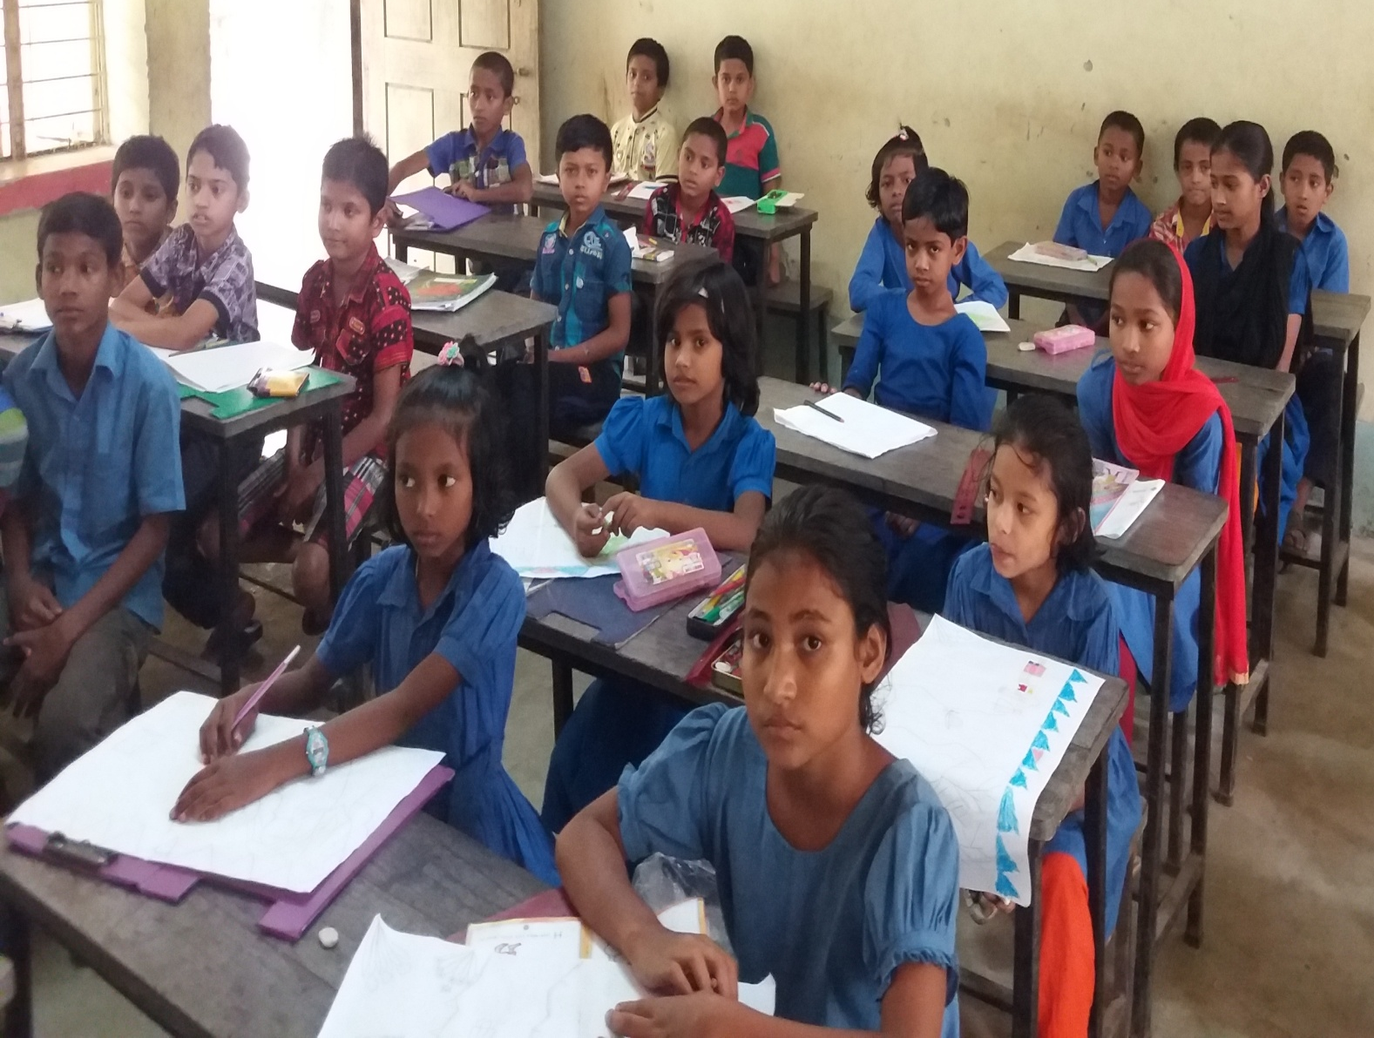
সরব পাঠ

Slide 18
দলীয় কাজ

Slide 19
যুক্তবর্ণ
রবীন্দ্রনাথ-ন্দ্র = ন+দ+র ফলা

Slide 20
মূল্যায়ন
কবিতাংশটুকু প্রমিত ও স্পষ্ট উচ্চারনে পড় ।

Slide 21
বাড়ির কাজ
কবিতাংশটুকু বাড়িতে পড়বে ।

Slide 22
আজকের পাঠ এখানেই শেষ। সকলকে ধন্যবাদ।

